Slide 1
Términos Tecnológicos
Liann C. Muñoz T. (8-869-468)
Postgrado en Educación Superior
UNIVERSIDAD DEL ISTMO

Slide 2

AVATAR
Avatar: personalidad o identidad visual que se atribuyen algunos usuarios de Internet, ya sea en algún chat, juegos, etc. Un avatar es un facsímil gráfico que se puede utilizar en las habitaciones de discusión virtual o chat rooms y que permite jugar un rol e interactuar con gente en línea. El término se hizo popular en la novela Snow Crash de Neal Stephenson.

Slide 3

BASE DE DATOS
Base de datos: formato estructurado para organizar y mantener informaciones que pueden ser fácilmente recuperadas.

Slide 4

BLOG
Blog: también denominado bitácora o weblog. Es un sitio web con anotaciones hechas en forma cronológica y escritas por una persona o un grupo de personas. Se trata de un diario o registro discontinuo de notas y opiniones sobre los temas más variados: personales (opiniones, impresiones, pensamientos, sucesos, etc.) o grupales (hay blogsreferentes a todo tipo de materias: tecnológicos, literarios, políticos, sociales, informativos, etc.) y que abarcan desde aspectos muy generales hasta los sumamente especializados.

Slide 5
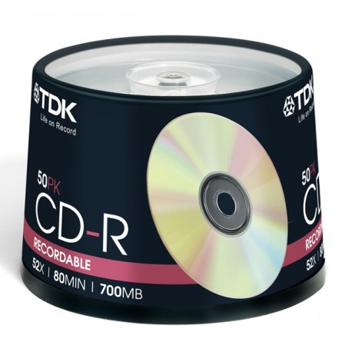
CD-ROM
CD-ROM: Compact Disc Read Only Memory es un medio de almacenamiento óptico de sólo lectura.

Slide 6
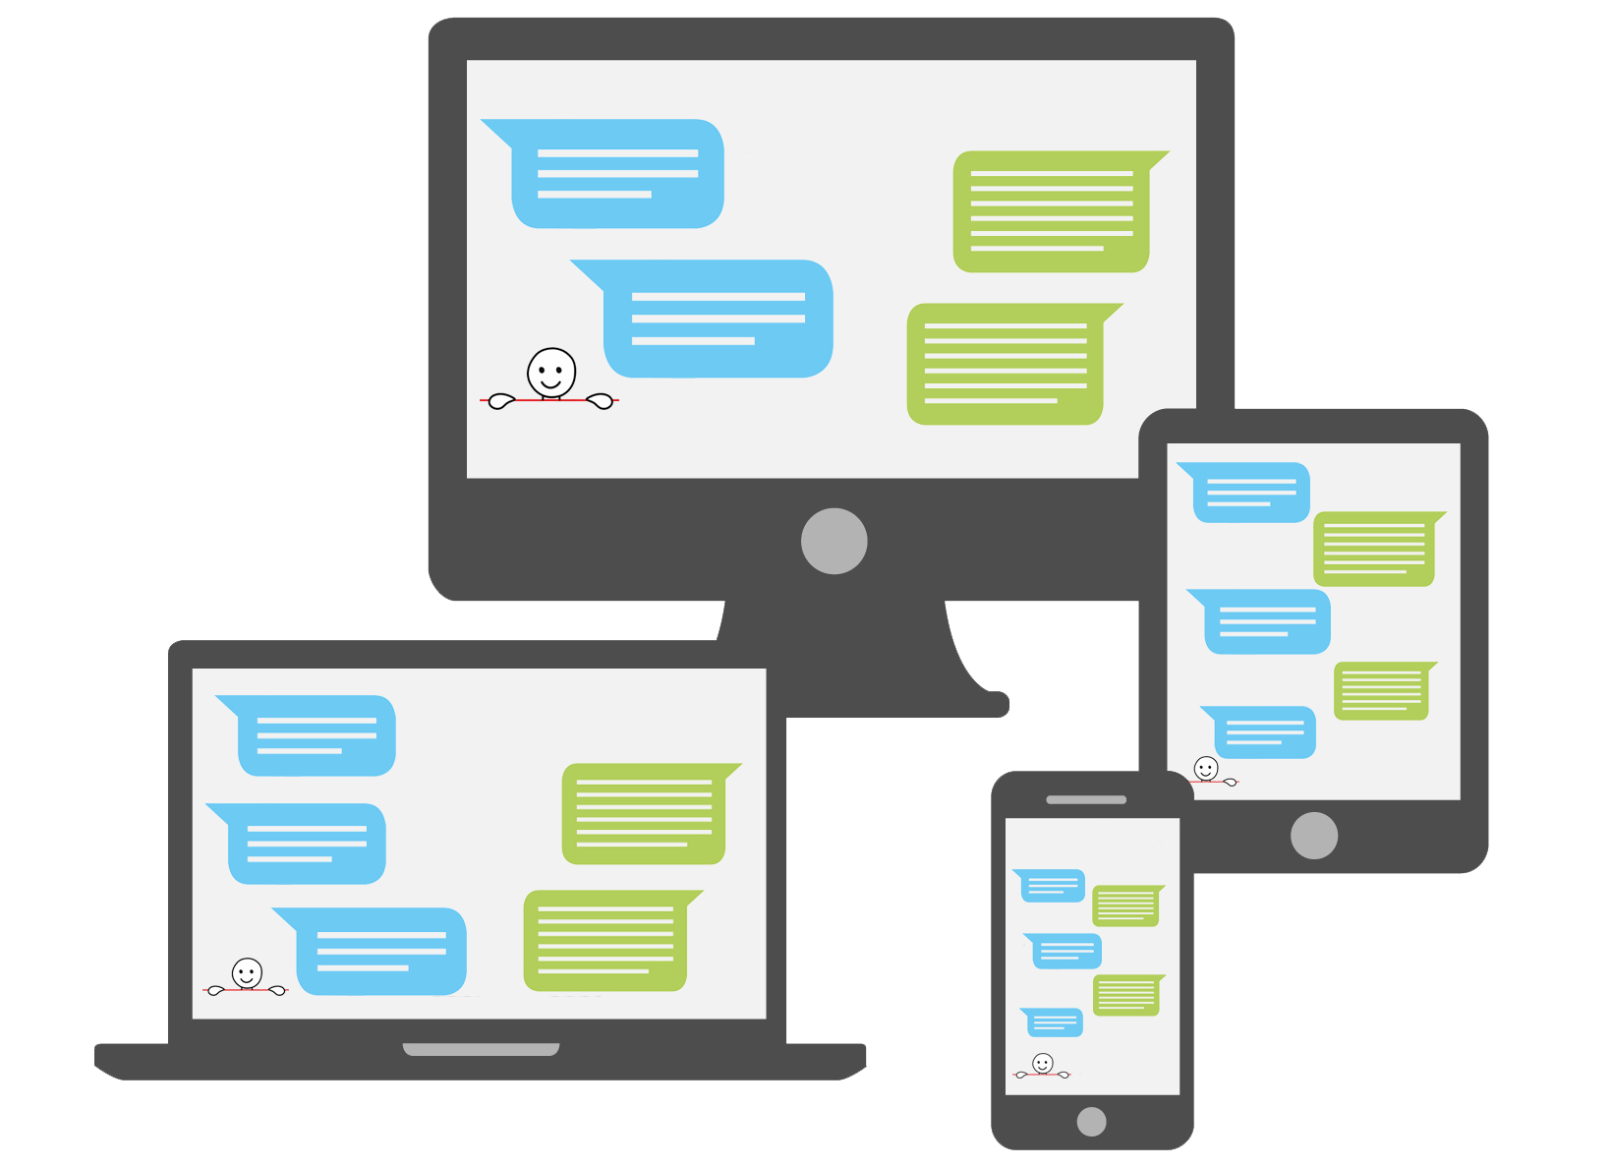
CHAT
Chat: Abreviatura de Internet Relay Chat. Es un servicio basado en el modelo cliente-servidor que permite que múltiples usuarios en red conversen sobre un tema común, normalmente los temas de discusión dan nombre a los diferentes canales que ofrece un mismo servidor. Se trata también de un protocolo mundial para conversaciones simultáneas que permite comunicarse por escrito entre sí a través del ordenador a varias personas en tiempo real. El servicio IRC está estructurado mediante una red de servidores, cada uno de los cuales acepta conexiones de programas cliente, uno por cada usuario. Los términos chat y chatear se han convertido en términos muy comunes para describir la comunicación simultánea entre usuarios en tiempo real.

Slide 7

CIBER
Ciber (cyber): prefijo utilizado en la comunidad Internet para denominar conceptos relacionados con las redes (cibercultura, ciberespacio, cibernauta, etc.). Su origen proviene del griego "cibernao" que significa "pilotar una nave".

Slide 8

CLIENTE
Cliente: ordenador que requiere los servicios de otro ordenador. También, programa que requiere los servicios de otros programa. Normalmente, el navegador es un cliente de un servidor de datos.

Slide 9

COPYRIGHT
Copyright (Derecho de Copia): Derecho que tiene cualquier autor (incluido el autor de un programa informático), sobre todas y cada una de sus obras de forma que podrá decidir en qué condiciones han de ser reproducidas y distribuidas. Aunque este derecho es legalmente irrenunciable, el mismo puede ser ejercido de forma tan restrictiva o tan generosa como el autor decida. El símbolo de este derecho es ©.

Slide 10
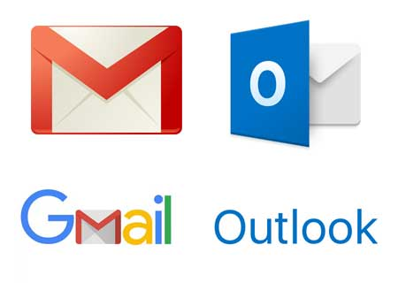
CORREO ELECTRÓNICO
Correo electrónico (e-mail): El e-mail, o correo electrónico, es uno de los servicios más usados en Internet ya que permite el intercambio de mensajes entre las personas conectadas a la red de manera similar al correo tradicional. Básicamente es un servicio que nos permite enviar mensajes a otras personas de una forma rápida, barata y cómoda. Mediante correo electrónico es posible intercambiar no sólo mensajes de texto, sino también todo tipo de archivos, lo que facilita el trabajo en grupo a distancia. Es uno de los medios de comunicación de más rápido crecimiento en la historia de la humanidad.

Slide 11
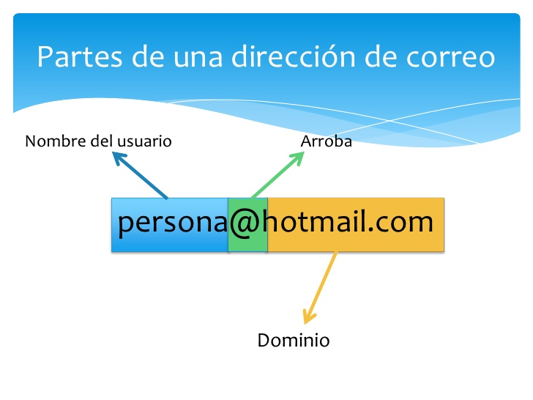
DIRECCIÓN
Dirección de Correo Electrónico (e-mail address): Serie de caracteres, numéricos o alfanuméricos, por medio de los cuales se puede enviar un mensaje al correo electrónico de un usuario dado. Dicha dirección es única para cada usuario y se compone por el nombre (log in) de un usuario, arroba y el nombre del servidor de correo electrónico (socios@hipertexto.info).

Slide 12

DISCO COMPACTO
Disco Compacto (CD): disco óptico de 12 cm de diámetro para almacenamiento binario. Su capacidad de "formateado" es de 700/800 Mb. y era usado en principio para almacenar audio. Cuando se utiliza para almacenamiento de datos genéricos es llamado CD-ROM.

Slide 13
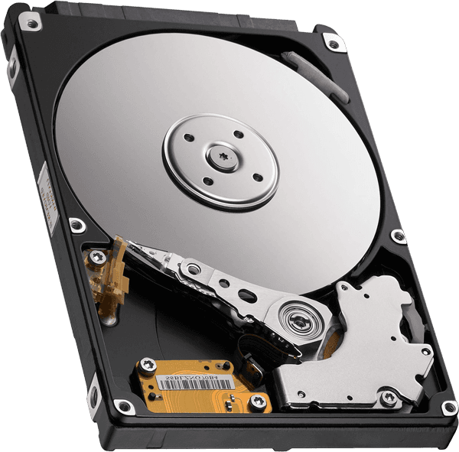
DISCO DURO
Disco duro: disco de metal cubierto con una superficie de grabación magnética. Haciendo una analogía con los discos musicales, los lados planos de la placa son la superficie de grabación, el brazo acústico es el brazo de acceso y la púa (aguja) es la cabeza lectora/grabadora. Los discos magnéticos pueden ser grabados, borrados y regrabados como una cinta de audio.

Slide 14
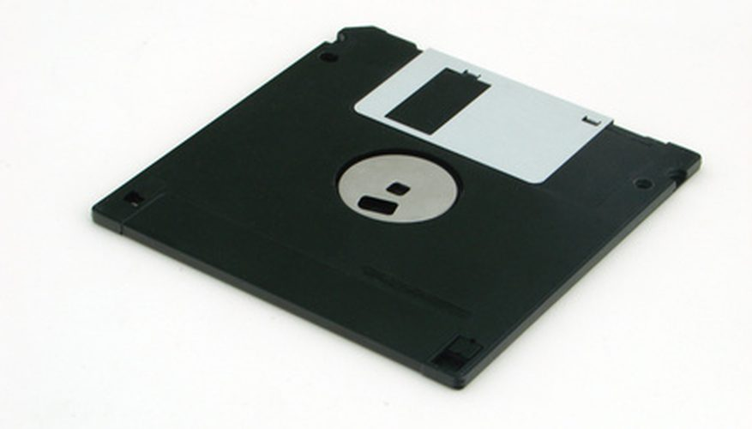
DISQUETE
Disquete/diskette: disco de pequeño formato que se utiliza para almacenar y transferir datos entre ordenadores personales que no están conectados entre sí.

Slide 15

DVD
DVD: Disco Versátil (Video) Digital. Disco óptico de 12 cm de diámetro para almacenamiento binario. Su capacidad de "formateado" es de entre 4,7MB y 17GB, dependiendo el número de capas de que se componga. En la actualidad constituye el natural sucesor del CD para la reproducción de vídeo de calidad.

Slide 16
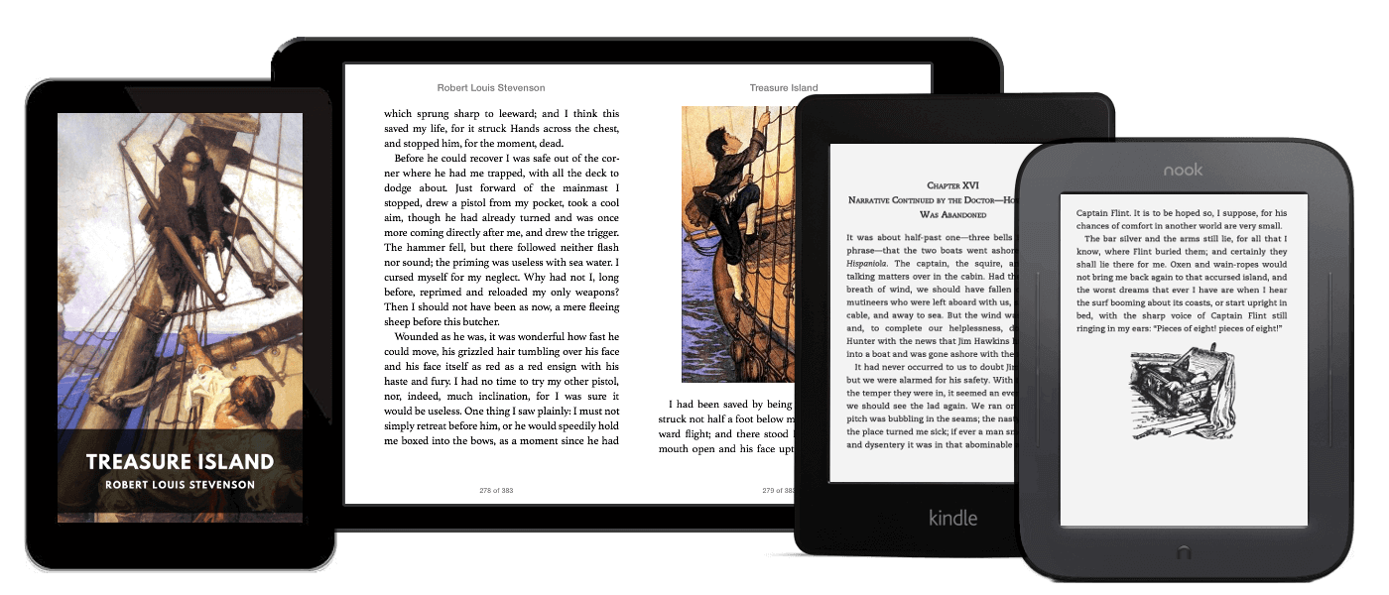
E-BOOK
E-book (libro electrónico): libro en formato digital que, en algunos casos, requiere programas específicos para su lectura. Suele aprovechar las posibilidades del hipertexto, de los enlaces y del multimedia, y puede estar disponible en la red .

Slide 17

EMOTICÓN
Emoticón: símbolo gráfico que normalmente, si se mira de lado, representa un rostro humano en sus diversas expresiones, mediante el cual una persona puede mostrar su estado de ánimo en un medio "frío" como es el ordenador. Se construye por la combinación de varios signos de puntuación que se encuentran en el teclado. El más común es smiley : - ) este símbolo nació de la utilización de los caracteres ASCII (American Stándar Code for Information Interchange).

Slide 18

EN LÍNEA
En Línea (on Line): condición de estar conectado a una red.

Slide 19

GOOGLE
Google: el buscador de Internet más popular. Introduce páginas web en su base de datos por medio de robots o crawlers.

Slide 20
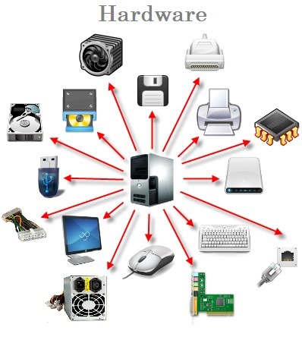
HARDWARE
Hardware (maquinaria): componentes físicos de una computadora o de una red, a diferencia de los programas (software) o elementos lógicos que los hacen funcionar.

Slide 21

MICROSOFT
Microsoft: compañía creadora de los sistemas operativos Windows, de los controles Active X y desarrolladora del navegador Internet Explorer para la WWW.

